Slide 1
第一节 假设检验
一、假设检验的基本原理
二、假设检验的相关概念
三、假设检验的一般步骤
四、典型例题
五、小结

Slide 2

一、假设检验的基本原理
在总体的分布函数完全未知或只知其形式、但不知其参数的情况下, 为了推断总体的某些性质, 提出某些关于总体的假设.
例如, 提出总体服从泊松分布的假设;
假设检验就是根据样本对所提出的假设作出判断: 是接受, 还是拒绝.

Slide 3

假设检验问题是统计推断的另一类重要问题.
如何利用样本值对一个具体的假设进行检验?
通常借助于直观分析和理论分析相结合的做法,其基本原理就是人们在实际问题中经常采用的所谓实际推断原理:“一个小概率事件在一次试验中几乎是不可能发生的”.
下面结合实例来说明假设检验的基本思想.

Slide 4
实例 某奶粉厂用自动打包机打包，规定每包奶粉标准重为500克，已知每包重量服从正态分布，其均方差σ=0.9克长期保持不变．每天开工后需抽样检验打包机工作是否正常(即有无系统偏差) . 某日开工后测得9包重量（单位：克）如下：
500.7，500.5，499.7，501.0，500.8，499.8，501.2，502.0，500.6
问该日打包机工作是否正常？(α=0.05)
分析: 对于这个问题中,打包机正常工作是指其打包奶粉的重量服从正态分布N(500,0.9²), 如果不服从该正态分布, 则认为打包机工作不正常.

Slide 5
故下面判断总体均值E(X)=μ是否为μ₀=500：如果μ₀=500就说明打包机工作正常，否则就认为打包机工作不正常．
因此，提出两个对立的假设：1. 假设这天打包机工作正常，将这个假设记为：H₀：μ= μ₀=500，称H₀为原假设．
2.与这个假设相对立的是：假设这天该打包机工作不正常, 将这个对立的假设记为：H₁：μ≠μ₀=500称H₁为备择假设．
于是问题转化为检验假设H₀是否为真(成立)：当H₀为真时, 就认为该天打包机工作正常, 否则, 就不正常．

Slide 6

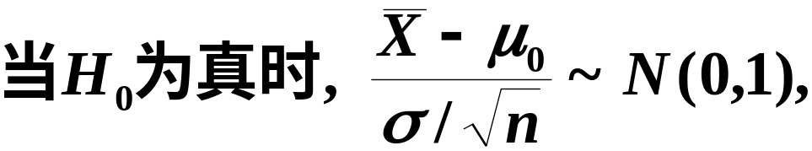

由于要检验的假设涉及总体均值, 故可借助于样本均值来判断.
于是可以选定一个适当的正数k(界限),

Slide 7
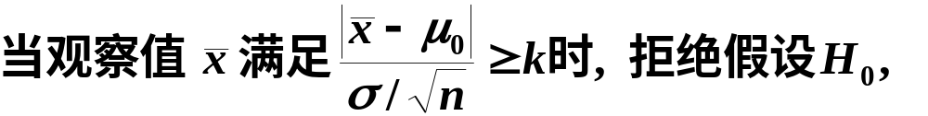
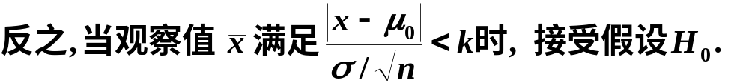
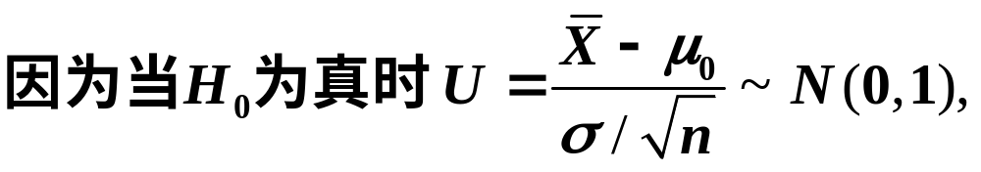
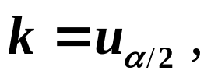
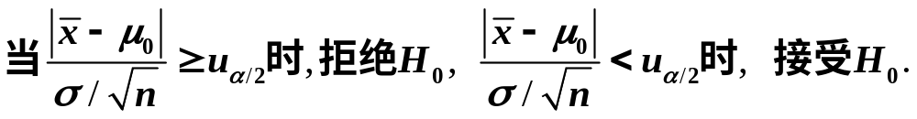
由标准正态分布分位点的定义得

Slide 8
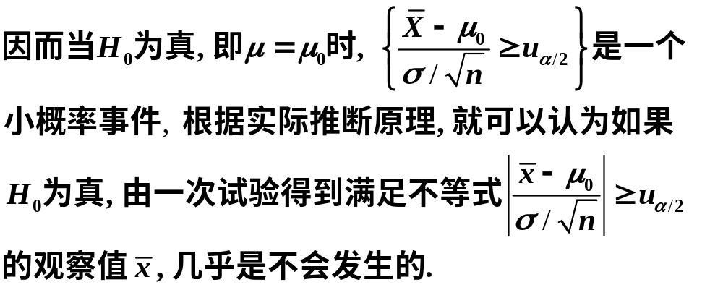
以上所采取的检验法是符合实际推断原理的.

Slide 9
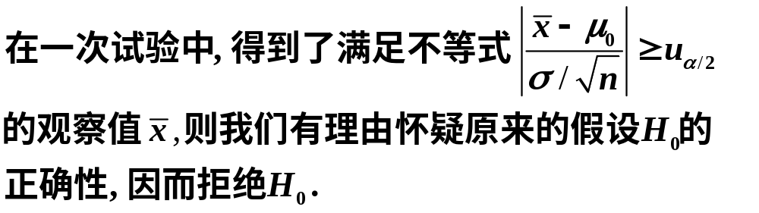
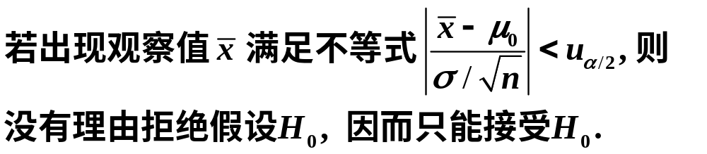

Slide 10


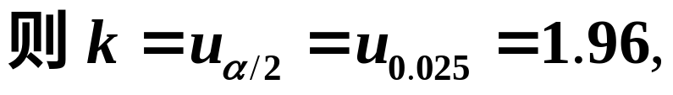
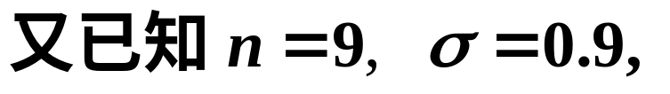
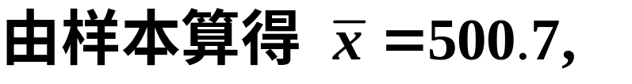
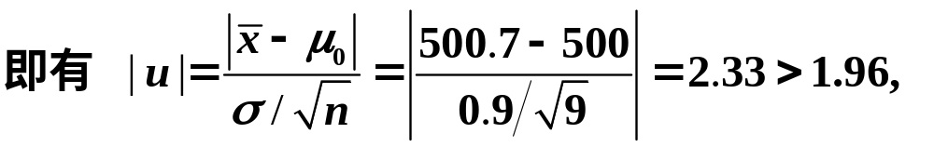
假设检验过程如下:
于是拒绝假设H₀, 认为这天打包机工作不正常.

Slide 11

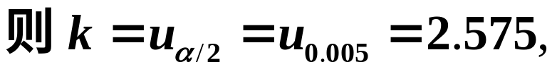
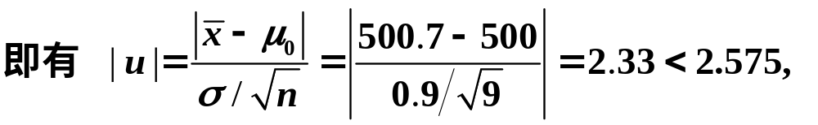
在实例中若取定
于是接受假设H₀, 认为这天打包机工作正常.
从这个例子可以看出原假设 能否被接受，依赖于实数α的选取，实数α称为显著性水平。

Slide 12


二、假设检验的相关概念
1. 显著性水平

Slide 13
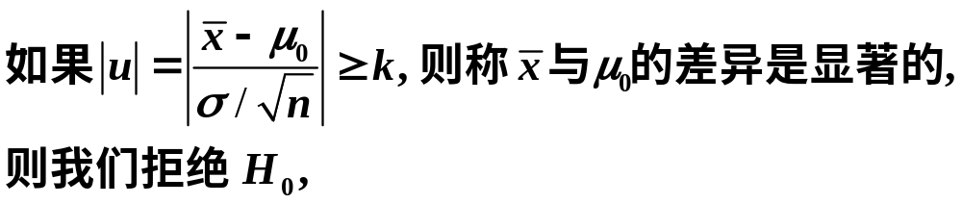
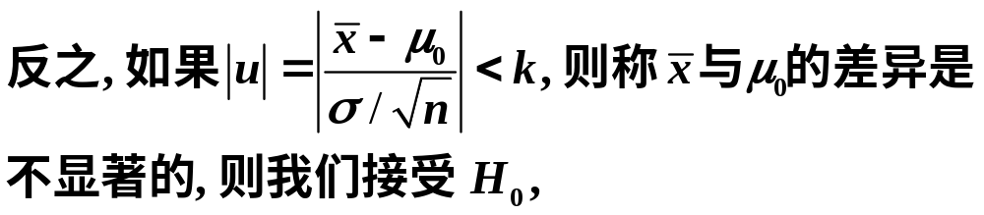

注

Slide 14


2. 检验统计量
U 检验(Z检验)
3. 原假设与备择假设
假设检验问题通常叙述为:
或对立假设.

Slide 15

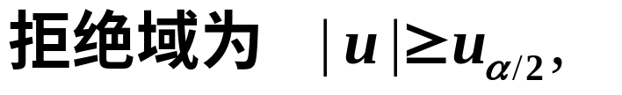
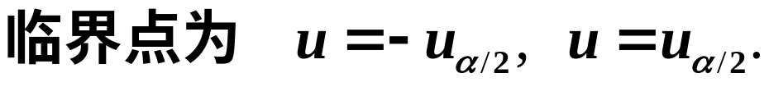
4. 拒绝域与临界点
当检验统计量取某个区域W中的值时, 我们拒绝原假设H₀, 则称区域W为拒绝域, 拒绝域的边界点称为临界点.
如在前面实例中,
区域W的补集为接受域.

Slide 16

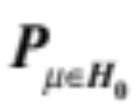
5. 两类错误及记号
假设检验的依据是: 小概率事件在一次试验中很难发生, 但很难发生不等于不发生, 因而假设检验所作出的结论有可能是错误的. 这种错误有两类:
(1) 当原假设H₀为真, 观察值却落入拒绝域, 而作出了拒绝H₀的判断, 称做第一类错误, 又叫弃真错误, 这类错误是“以真为假”. 犯第一类错误的概率是显著性水平
犯第一类错误的概率记为
P{当 H₀ 为真拒绝 H₀ }或 {拒绝 H₀ }.

Slide 17
(2) 当原假设 H₀ 不真, 而观察值却落入接受域, 而作出了接受 H₀ 的判断, 称做第二类错误, 又叫取伪错误, 这类错误是“以假为真”.
犯第二类错误的概率记为
注 当样本容量 n 一定时, 若减少犯第一类错误的概率, 则犯第二类错误的概率往往增大.
若要使犯两类错误的概率都减小, 除非增加样本容量.

Slide 18
6. 显著性检验
在实际工作中，由于受到各种条件的限制，不能增加样本容量。因此在假设检验时，通常的做法是在控制犯第一类错误的概率为α的前提下，尽量减小犯第二类错误的概率. 这种只对犯第一类错误的概率加以控制、而不考虑犯第二类错误的概率的检验问题称为显著性检验问题.

Slide 19
假设检验的两类错误
所作决策 | 真实情况(未知)
 | H₀ 为真 | H₀ 不真
接受 H₀ | 正确 | 犯第II类错误
拒绝 H₀ | 犯第I类错误 | 正确

Slide 20
“宁可错杀三千，不可放过一个”
即使宁愿将好人冤枉成坏人，即“伪造”了坏人。
第II类错误
也坚决不能放过一个真正的坏人，即避免遗漏“放过”真正的坏人。
第I类错误
提高犯第II类错误的概率，降低犯第I类错误的概率。
（第I类错误要被避免，要尽量降低）

Slide 21

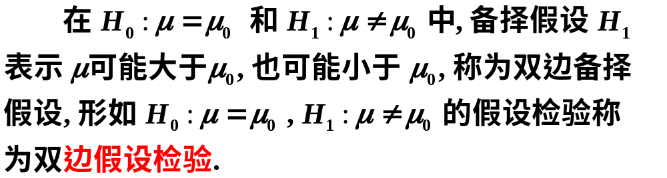
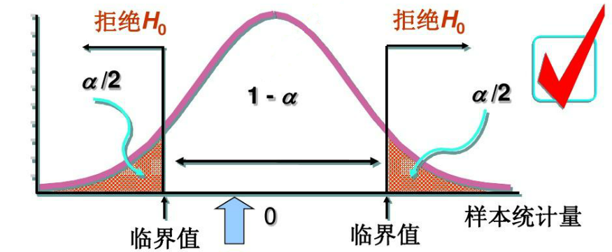
7. 双边备择假设与双边假设检验
双

Slide 22



8. 右边检验与左边检验
右边检验与左边检验统称为单边检验.

Slide 23
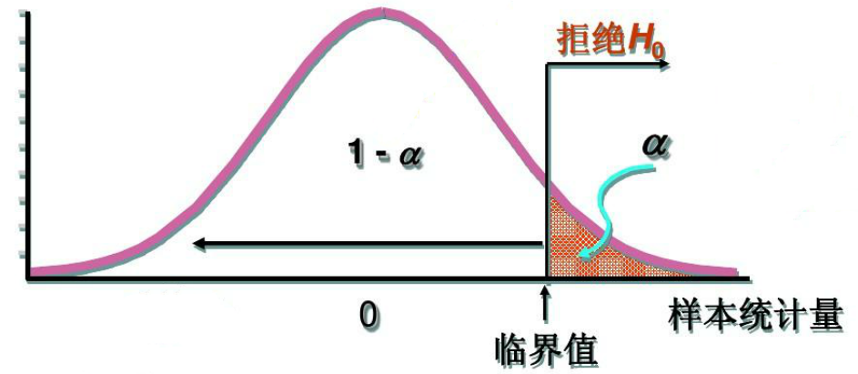
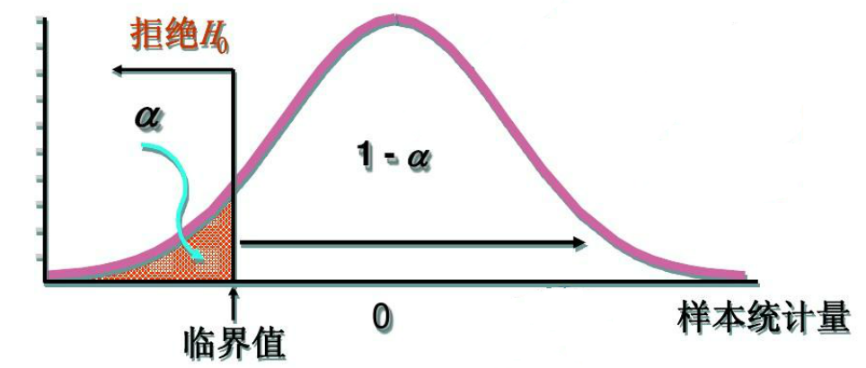
右边检验
左边检验

Slide 24
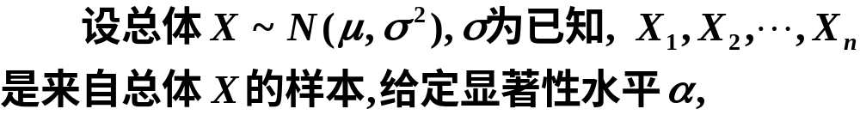
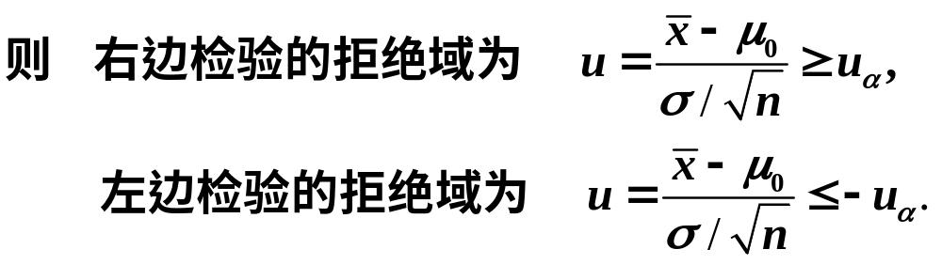

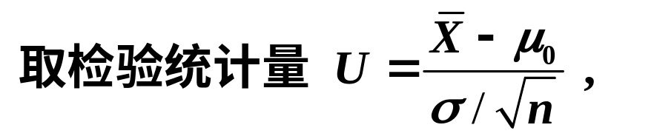
9. 单边检验的拒绝域
证明 (1)右边检验

Slide 25

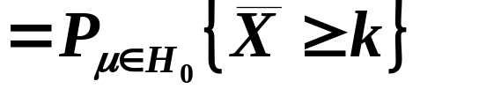
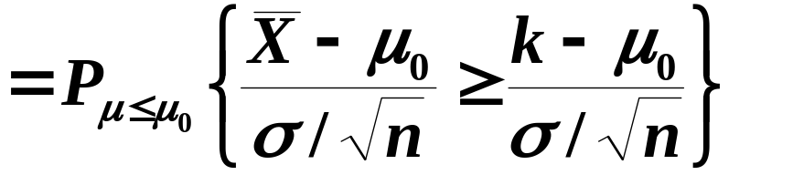

拒绝域形式同H₁

Slide 26
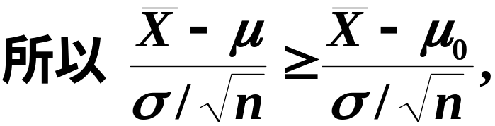

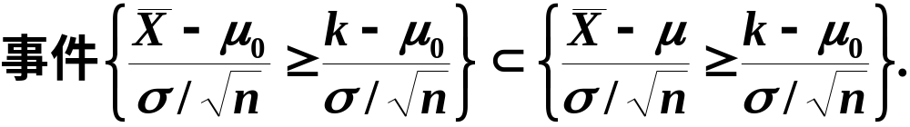
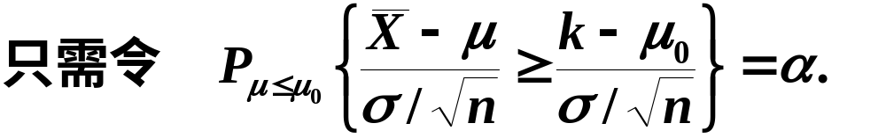
上式不等号成立的原因:

Slide 27
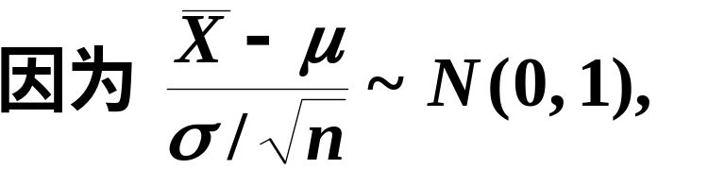
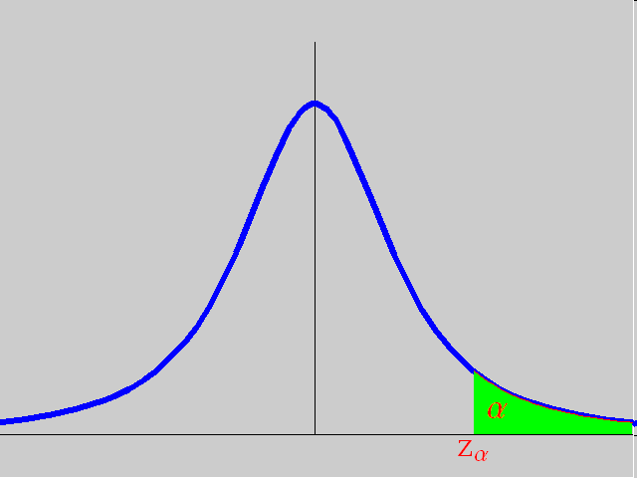
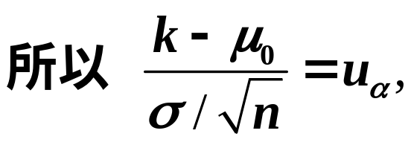
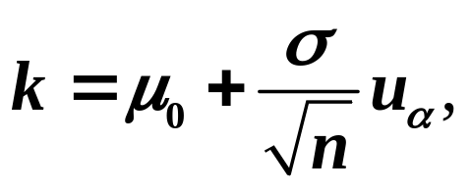
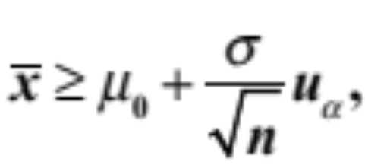

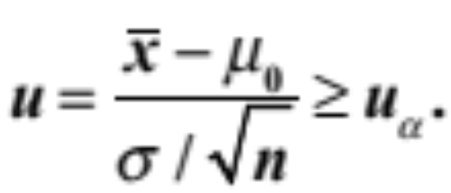
=μ_{𝜶}
即

Slide 28


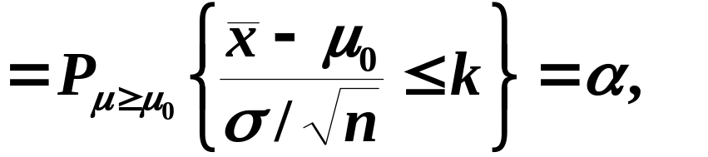

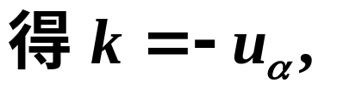
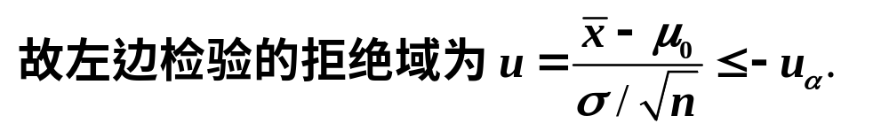
证明 (2)左边检验
拒绝域形式同H₁

Slide 29
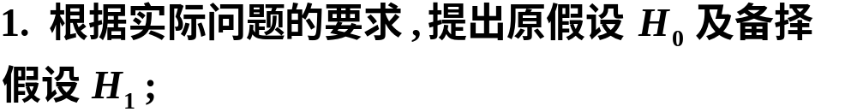

三、假设检验的一般步骤
原假设和备择假设是不对等的！
确定检验统计量以及拒绝域形式;
3. 按P{ H₀ 为真拒绝 H₀ } = 求出拒绝域；
4. 取样，根据样本观察值确定接受还是拒绝 H₀.

Slide 30
选择原假设的原则
1. 保护原假设. 在进行假设检验时，应选择H₀，H₁时使得两类错误中后果严重的错误成为第一类错误.
例如考虑某种药品是否为真，这里可能犯两种错误：(1)将假药误认为真药，则冒着伤害病人的健康甚至生命的风险；(2)将真药误认为假药，则造成一定的经济损失.显然前者后果更为严重，故选择后果严重的为原假设(来拒绝原假设)，即 H₀ ：药品为假； H₁ ：药品为真，即使犯了第一类错误“药品为假时错判药品为真”, 其概率也是≤α这个很小的数值.

Slide 31
2. 原假设维持现状. 如果在两类错误中，没有一类错误后果更为严重需要避免时，常取H₀维持现状，即无增长、无改进、无效果、无差异、未提高等等.
例如 H₀ ：新技术未提高效益；
H₁ ：新技术提高效益.
实际上，我们感兴趣的是H₁“提高效益”，但对采用新技术应持慎重态度，选取H₀为“新技术未提高效益”，一旦H₀被拒绝了，表示有较强的理由去采用新技术.
3. 原假设取简单假设. 只有一个参数(或分布)的假设称为简单假设.

Slide 32

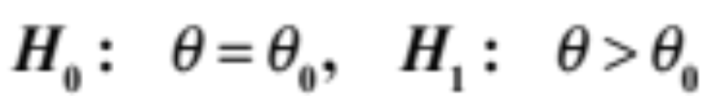
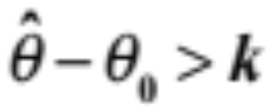
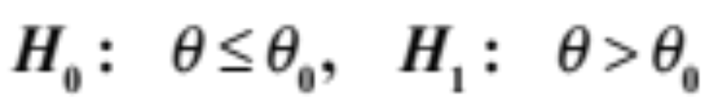
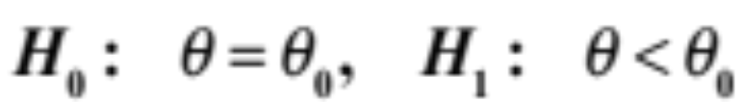
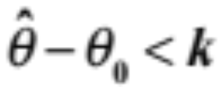
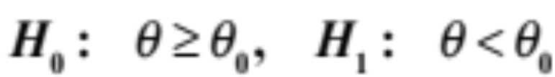
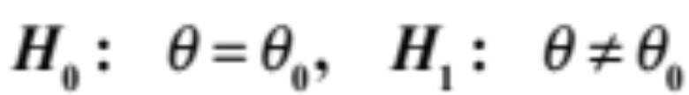
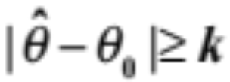
参数假设的形式
设 是反映总体分布某方面特征的量. 一般参数 的假设有三种情形：
原假设
备择假设
拒绝域形式
右边检验
左边检验
双边检验

Slide 33

四、典型例题
例1

Slide 34



解
根据题意需要检验假设
即认为这批推进器的燃烧率较以往有显著提高.

Slide 35



例2
解

Slide 36









Slide 37









Slide 38



例3
解

Slide 39








Slide 40








Slide 41
五、小结
假设检验的基本原理、相关概念和一般步骤.
假设检验的两类错误
所作决策 | 真实情况(未知)
 | H₀ 为真 | H₀ 不真
接受 H₀ | 正确 | 犯第II类错误
拒绝 H₀ | 犯第I类错误 | 正确

Slide 42
在进行显著性检验时，犯第一类错误的概率为α，即这类错误的概率是由我们控制的，即
P{拒绝H₀|H₀为真}可控
这保证了当H₀为真时，错误拒绝H₀的可能性很小(α很小)，这意味着H₀是受到保护的，同时也表明H₀ 和H₁ 的地位是不对等的，于是在对立的假设中选哪一个作为H₀需要谨慎. 决定谁是原假设，依赖于立场、惯例、方便性.

